Slide 1
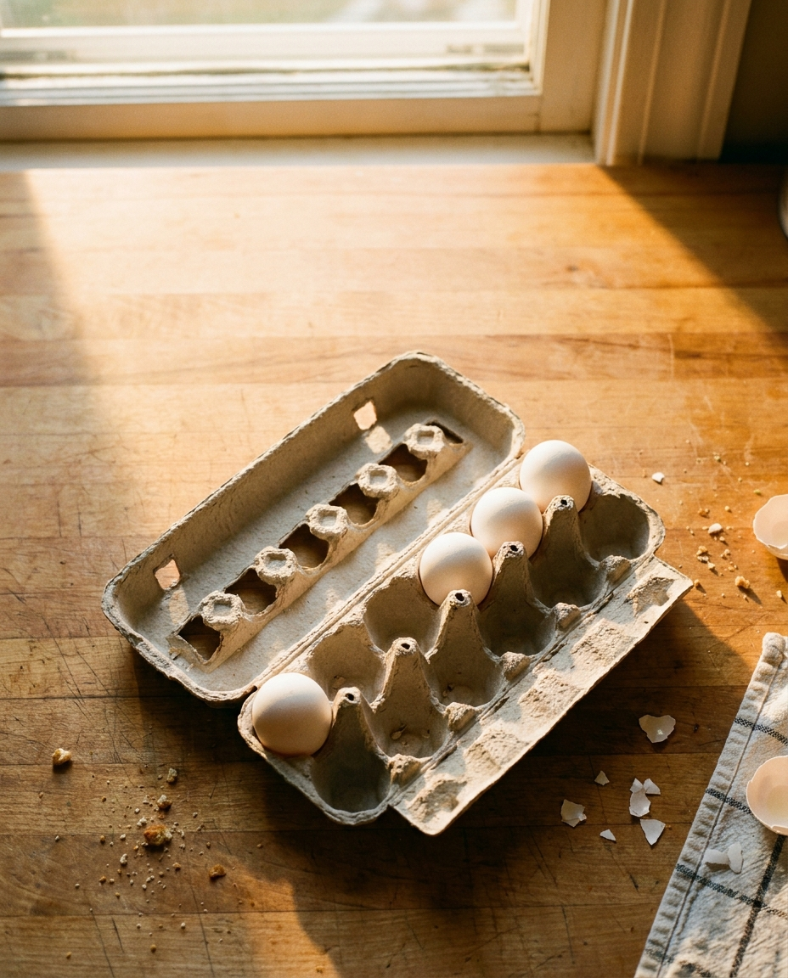
Yo contando los huevos antes de prometer once pa todos 😅
● Huevera @huevera.cl

